Slide 1
Математические основы ML
1.4 Предварительная обработка
Долганов Антон Юрьевич
УрФУ, ИРИТ-РТФ, к.т.н.
anton.dolganov@urfu.ru
@not_olga

Slide 2

.
Вебинар от ментора
Есть ли вопросы
Материалы на платформе?
Тесты «норм»?
https://miro.com/app/board/uXjVPHHTjvc=/

Slide 3
1.4 Предварительная обработка
План вебинара
В предыдущей серии
Предварительная обработка числовых данных
Предварительная обработка категориальных данных
Базовое конструирование признаков
Рефлексия

Slide 4
1.4 Предварительная обработка
План вебинара
В предыдущей серии
Предварительная обработка числовых данных
Предварительная обработка категориальных данных
Базовое конструирование признаков
Рефлексия

Slide 5
.
Вебинар от ментора
Ранее в Мат Основах ML
Про базы данных
Классические базы данных
Physionet – для биомедицинских сигналов
Kaggle – разные соревнования
OpenML
Pandas для работы с данными
Pandas is love, Pandas is live
Анализ корректности данных
Первичный анализ данных
Визуализация

Slide 6
.
Вебинар от ментора
Структура курса: 6 недель
Supervised Learning Линейная Регрессия
Supervised Learning Логистическая регрессия
Unsupervised Learning
Итоги за семестр
Введение
Работа с данными
1
2
3
4
5
6
Алгоритм логистической регрессии. База (своими руками)
Уменьшение размерности. Метод главных компонент
Введение в конструирование признаков. Некоторые прикольные фишки scikit-learn - Pipeline
Введение
Ключевые понятия
Начальные шаги работы с данными. Введение в Pandas
Алгоритм линейной регрессии. База (своими руками)
Основы линейной алгебры, мат. анализа и типы данных
Разбор полетов
Итоги Семестра
Предварительная обработка данных
Метрики регрессии, регуляризация, scikit-learn
Метрики классификации, scikit-learn . Отбор гиперпараметров моделей
Кластеризация. Метод к-средних

Slide 7
1.4 Предварительная обработка
План вебинара
В предыдущей серии
Предварительная обработка числовых данных
Предварительная обработка категориальных данных
Базовое конструирование признаков
Рефлексия

Slide 8
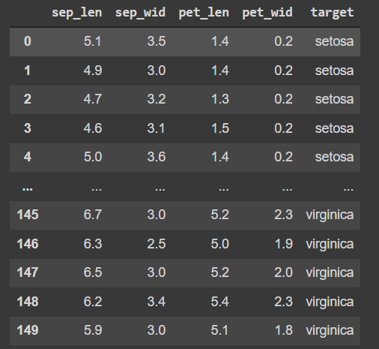
.
Вебинар от ментора
Анализ Данных
Библиотека Pandas
DataFrame
Информация о данных
DF.info()
RangeIndex: 150 entries, 0 to 149
Data columns (total 5 columns):
# Column Non-Null Count Dtype
--- ------ -------------- -----
0 sep_len 150 non-null float64
1 sep_wid 150 non-null float64
2 pet_len 150 non-null float64
3 pet_wid 150 non-null float64
4 target 150 non-null object
dtypes: float64(4), object(1)

Slide 9
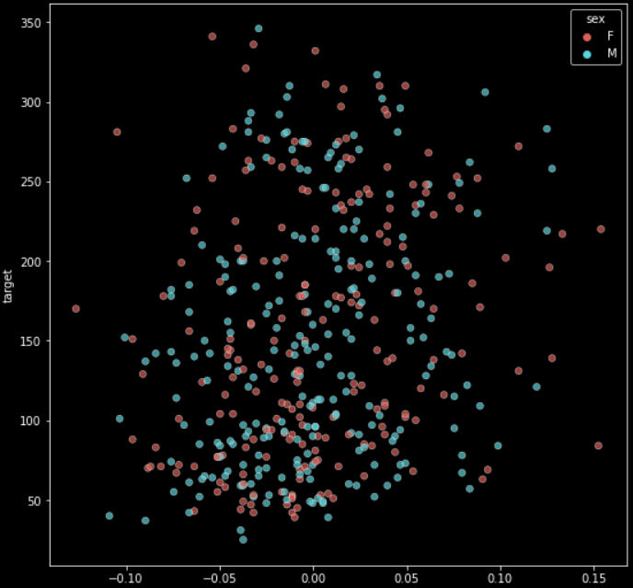
Визуализация
.
Вебинар от ментора

Slide 10
Добавочный пример про «а зачем Стандартизировать»?
.
Вебинар от ментора
Человек | Возраст | Зарплата
Аркадий | 30 | 100 000
Борис | 30 | 100 001
Василий | 31 | 100 000

Slide 11
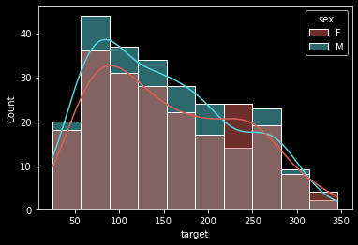
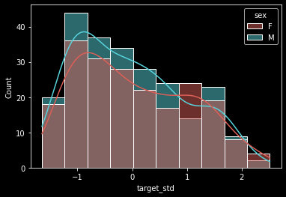


Стандартизация
.
Вебинар от ментора
$${\text{X}}^{′}\text{=}\frac{(x_{ij}−μ_{j}\text{)}}{σ_{j}}$$
$$X{ \text{ϵ} \text{ℝ}}^{n×p}$$
$μ_{j}$ среднее значение j-го признака
$σ_{j}$ стандартное отклонение j-го признака
from sklearn import preprocessing as prep
Standard = prep.StandardScaler().fit(X)
Standard.mean_, Standard.scale_
X_scaled = Standard.transform(X)
X_new_scaled = Standard.transform(X_new)

Slide 12


Нормализация
.
Вебинар от ментора
$${\text{X}}^{′}\text{=}\frac{(x_{ij}−x_{j_{min}}\text{)}}{{(x}_{j_{max}}−x_{j_{min}})}$$
$$X{ \text{ϵ} \text{ℝ}}^{n×p}$$
from sklearn import preprocessing as prep
MinMax = prep.MinMaxScaler().fit(X)
X_norm = MinMax.transform(X)

Slide 13
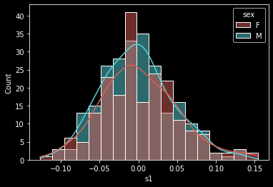
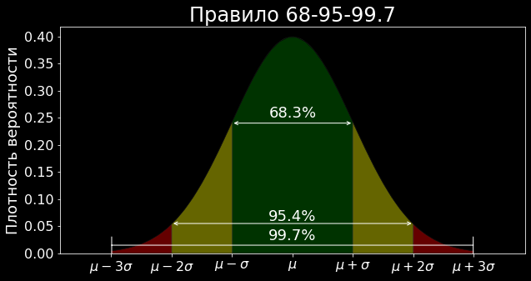
Анализ Выбросов
.
Вебинар от ментора
from sklearn import preprocessing as prep
RobustSc = prep.RobustScaler(
quantile_range=(q1, q2)).fit(X)

Slide 14
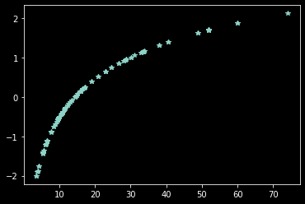
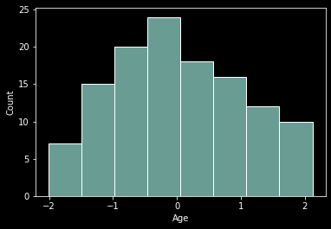
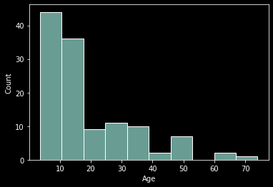



Степенное Преобразование
.
Вебинар от ментора
from sklearn import preprocessing as prep
PowerTr = prep.PowerTransformer().fit(X)
$${\text{X}}^{′}\text{=}\ln{X}$$
$${\text{X}}^{′}\text{=}\sqrt{X}$$
$${\text{X}}^{′}{\text{=}\text{X}}^{λ}$$

Slide 15
1.4 Предварительная обработка
План вебинара
В предыдущей серии
Предварительная обработка числовых данных
Предварительная обработка категориальных данных
Базовое конструирование признаков
Рефлексия

Slide 16
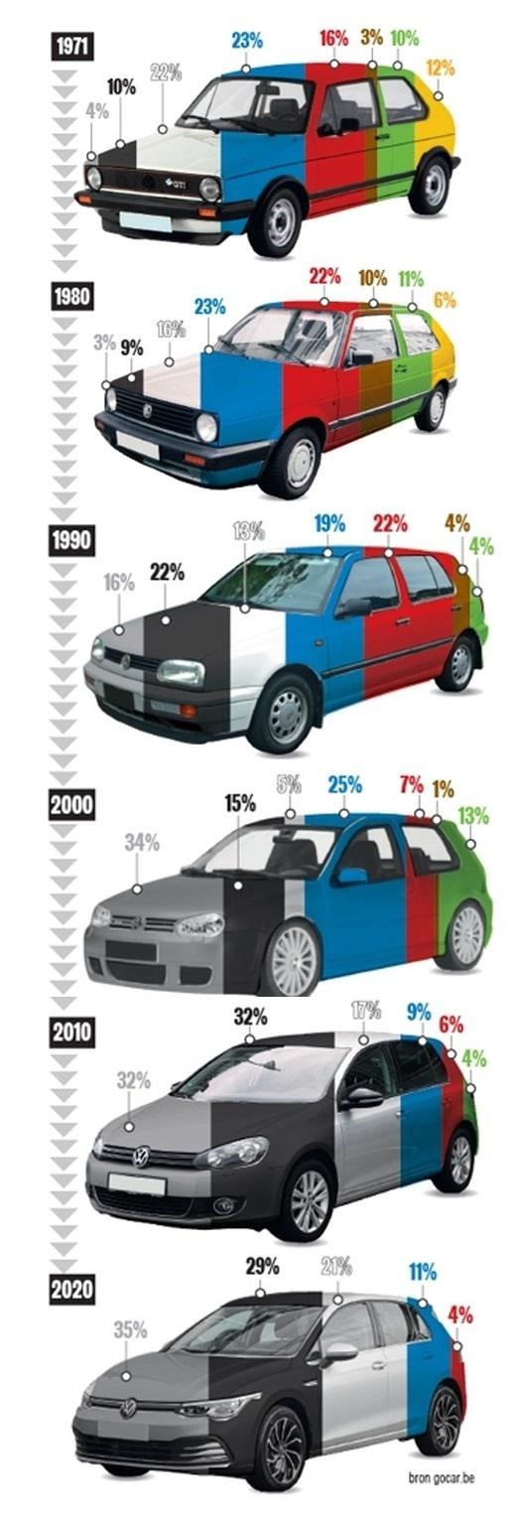
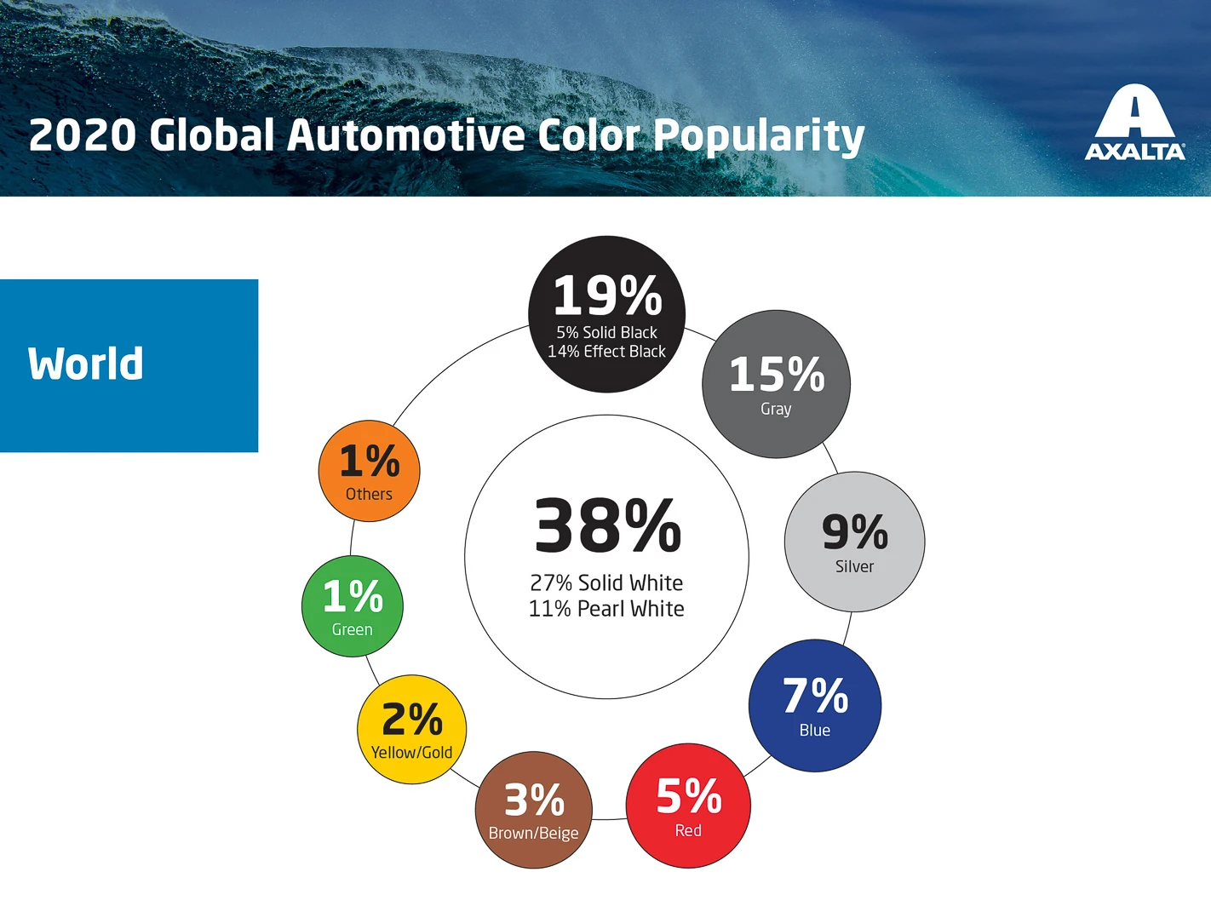

Категориальные Признаки
.
Вебинар от ментора
$$x$$
Цвет
{Красный, Зеленый, Синий, Белый}
Цвет {1, 2, 3, 4}
Ordinal Encoding
https://www.whichcar.com.au/car-news/what-is-the-most-popular-car-colour
https://dailyinfographic.com/most-popular-car-colors

Slide 17
Категориальные Данные
.
Вебинар от ментора
Характеристики
Номинальные (Nominal) данные
цвет, пол, язык, …
На каком языке ты говоришь:
русский
английский
китайский
арабский
Ты женат:
да
нет
0
1
2
3
3
2
1
0
1
0
Бинарные
Категориальные данные могут быть представлены в виде числовых значений.
НО что эти числа не имеют математического значения (1+2 = ?)

Slide 18


One-hot Encoding
.
Вебинар от ментора
Цвет {Красный, Зеленый, Синий, Белый}
Цвет {1, 2, 3, 4}
Цвет
Красный
Зеленый
Синий
Белый
Красный
Цвет Красный | Цвет Зеленый | Цвет Синий | Цвет Белый
1 | 0 | 0 | 0
0 | 1 | 0 | 0
0 | 0 | 1 | 0
0 | 0 | 0 | 1
1 | 0 | 0 | 0
$$x^{n×1}→Ξ^{n×m}$$
$m=len(np.unique\left(x\right))$
pd.get_dummies(DF['Цвет'], prefix = 'Цвет')

Slide 19
One-hot Encoding по Взрослому
.
Вебинар от ментора
from sklearn.preprocessing import OneHotEncoder
OHE = OneHotEncoder(drop='if_binary', handle_unknown='ignore', sparse=False)
OHE.fit(X)
X_OHE = OHE.transform(X)
X_OHE_New = OHE.transform(X_new)

Slide 20
.
Вебинар от ментора
Предварительна Обработка
from sklearn import preprocessing
Object = preprocessing.Method()
Object.fit(DF)
Prep_data = Object.transform(DF)
Prep_data_2 = Object.transform(DF_2)
DF_rescaled = Object.inverse_transform(Prep_data)

Slide 21
.
Вебинар от ментора
Google Golab
Про предварительную обработку
https://colab.research.google.com/drive/1ZvcWGTGUWbzqhZ1cbNwq4LgztayuScxc?usp=sharing

Slide 22
1.4 Предварительная обработка
План вебинара
В предыдущей серии
Предварительная обработка числовых данных
Предварительная обработка категориальных данных
Базовое конструирование признаков
Рефлексия

Slide 23
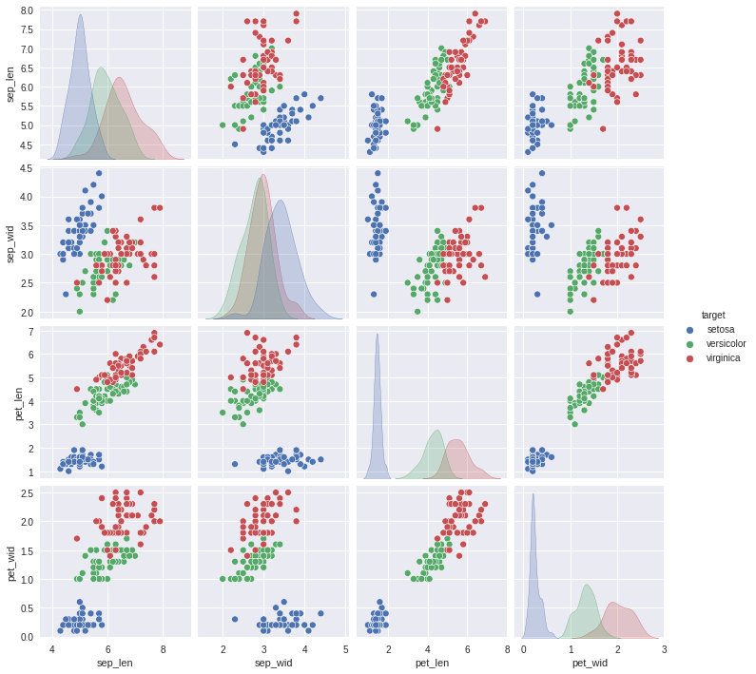
Источники Новых Признаков
.
Вебинар от ментора
Domain Specific Knowledge
Знания, специфичные для предметной области
Чтение статей по теме
Обсуждения на Kaggle
Научный руководитель
Exploratory Data Analysis
Исследовательский анализ данных

Slide 24
.
Вебинар от ментора
Поделитесь примером инженерии признаков из вашей предметной области?
https://miro.com/app/board/uXjVPHHTjvc=/

Slide 25
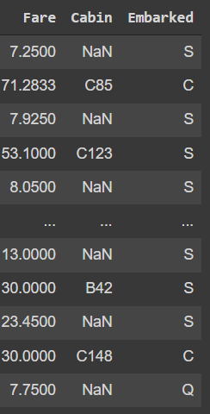
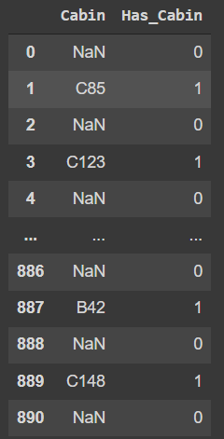

Анализ Пропусков
.
Вебинар от ментора
https://www.kaggle.com/c/titanic

Slide 26
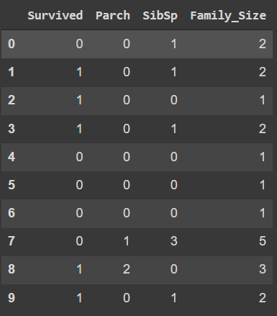
Новые Признаки на Основе Имеющихся
.
Вебинар от ментора
dataset['Family_Size'] = 1 + dataset['Parch'] +dataset['SibSp']
https://www.kaggle.com/c/titanic

Slide 27
Новые Признаки на Основе Имеющихся
.
Вебинар от ментора
Слишком близко (плохо)
Metro
$$Distance_{Centered}={\left|Distance −R_{critical}\right|}^{2}$$
Оптимально
Слишком далеко (тоже плохо)

Slide 28






Новые Признаки на Основе Имеющихся
.
Вебинар от ментора
Разные мат.операций
$x±z$
${\left(x−z\right)}^{2}$
$\frac{x±z}{z}$
$x±Const$
$x∗z$
$\frac{x∗z}{t}$
$СИ=\frac{АМ_{0}}{2М_{0}∙VR}$;
$ИВР=\frac{АМ_{0}}{VR}$;
$ВПР=\frac{1}{М_{0}∙VR}$;
$ПАПР=\frac{АМ_{0}}{М_{0}}$.
Баевский Р.М. Методические рекомендации: Анализ вариабельности сердечного ритма при использовании различных электрокардиографических систем / Р.М. Баевский, Г.Г. Иванов, Л.В. Чирейкин // Вестник аритмологии. – 2001. – № 24. – С. 65-87.

Slide 29
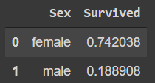
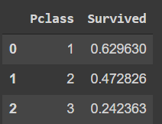
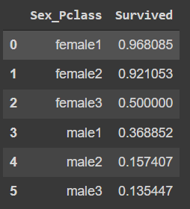
Новые Признаки на Основе Имеющихся
.
Вебинар от ментора
Категориальные комбинации
dataset['Sex_Pclass']= dataset['Sex']+dataset['Pclass'].astype(str)
https://www.kaggle.com/c/titanic

Slide 30
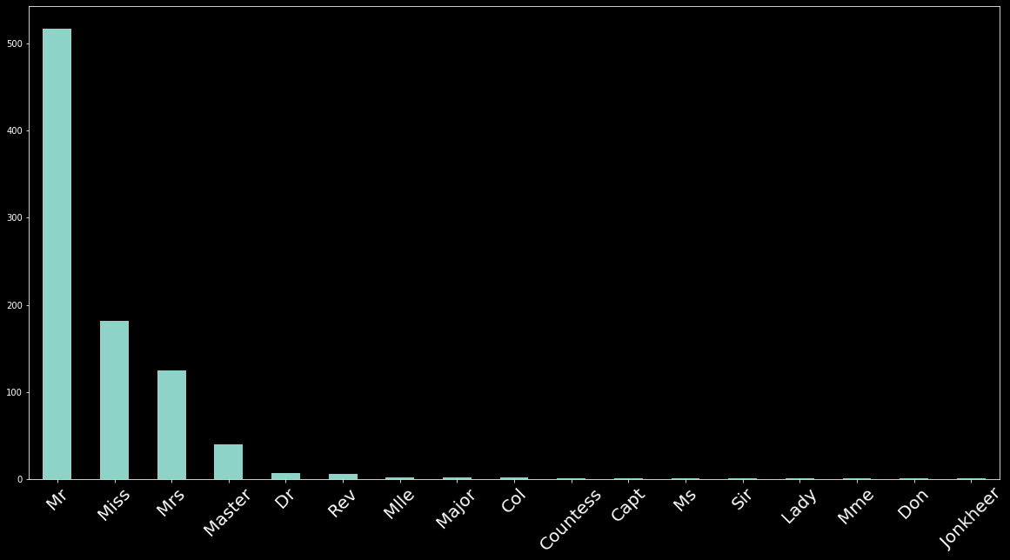
Редкие Категории
.
Вебинар от ментора
https://www.kaggle.com/c/titanic

Slide 31
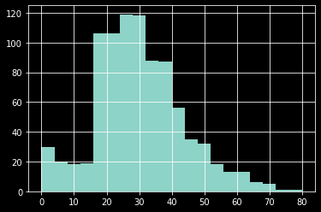
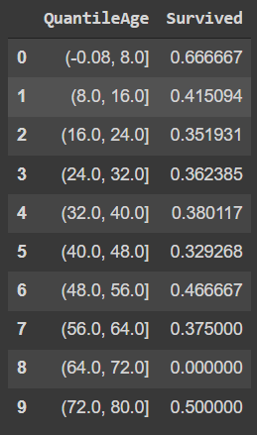
Категориальное сопоставление
.
Вебинар от ментора
DF['cut_Feature'] = pd.cut(DF['Feature'],q)
https://www.kaggle.com/c/titanic

Slide 32
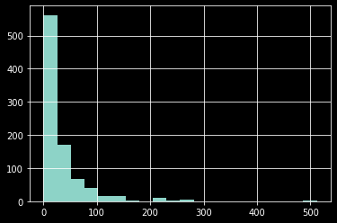
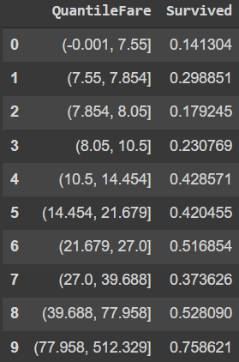
Категориальное сопоставление
.
Вебинар от ментора
DF['qcut_Feature'] = pd.qcut(DF['Feature'],q)
https://www.kaggle.com/c/titanic

Slide 33
.
Вебинар от ментора
Google Golab
EDA. Car Moldova SE
https://colab.research.google.com/drive/1ZvcWGTGUWbzqhZ1cbNwq4LgztayuScxc?usp=sharing

Slide 34
1.4 Предварительная обработка
План вебинара
В предыдущей серии
Предварительная обработка числовых данных
Предварительная обработка категориальных данных
Базовое конструирование признаков
Рефлексия

Slide 35
.
Вебинар от ментора
Подведем итоги
Предварительная обработка числовых данных
Стандартизация
Нормализация
Степенное Преобразование
Предварительная обработка категориальных данных
Как минимум Ordinal Encoding
Для линейных моделей – One Hot Encoding
Конструирование признаков
Domain Specific Knowledge
Exploratory Data Analysis

Slide 36
.
Вебинар от ментора
Метод 3-2-1
https://forms.yandex.ru/u/6369eff5c09c02910cc362de/

Slide 37
Ваши вопросы
https://miro.com/app/board/uXjVPHHTjvc=/
Не забудьте
Оценить Семинар
на платформе
https://lms.skillfactory.ru/
Спасибо!

